Slide 1
Шестерні ДЛЯ РОБОТІВ LEGO
БРАТИ СЕШАНЬ
Перекладено на українську групою KFAR GALIM Atid Plus, ІЗРАЇЛЬ #2101

Slide 2
Цілі
Дізнайтеся про різні типи шестерень LEGO та для чого ви їх використовуєте
Навчіться розраховувати коефіцієнти шестерень
Вивчіть деякі корисні прийоми з шестернями
Перекладено на українську групою KFAR GALIM Atid Plus, ІЗРАЇЛЬ #2101

Slide 3
ЩО ТАКЕ шестерня?
Шестерня — це колесо із зубцями, яке входить в зачеплення з іншою шестірнею
Існує багато різних видів шестернь
Шестерні завзивачай використвують для
Зміни швидкості
Зміни крутного моменту
Зміни напрямку
Перекладено на українську групою KFAR GALIM Atid Plus, ІЗРАЇЛЬ #2101

Slide 4
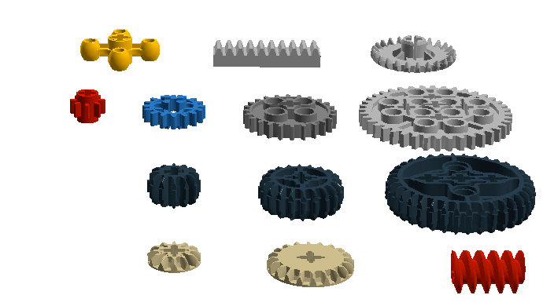
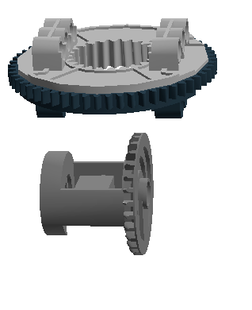
ЗВИЧАЙНІ ШЕРСТЕРНІ LEGO
Ручка колеса
Ручка колеса
Поворотний стіл
зубчаста рейка
Коронний механізм
Поворотний стіл
Ручка колеса
зубчаста рейка
Коронний механізм
Прямозубі шестерні
Подвійні конічні шестерні
Диференціал
Одинарні конічні шестерні
Черв'ячна
передача
Перекладено на українську групою KFAR GALIM Atid Plus, ІЗРАЇЛЬ #2101

Slide 5
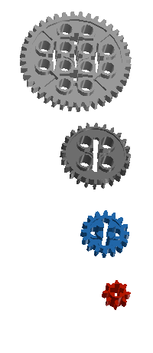
НАЗВАННЯ ЛЕГО ШЕРСТЕРЕНЬ
Шестерні LEGO позначаються за типом і кількістю зубів
Цилиндрична шестерня на 40 зубів
Цилиндрична шестерня на 24 зуба
Цилиндрична шестерня на 16 зубів
Цилиндрична шестерня на 8 зубів
Перекладено на українську групою KFAR GALIM Atid Plus, ІЗРАЇЛЬ #2101

Slide 6
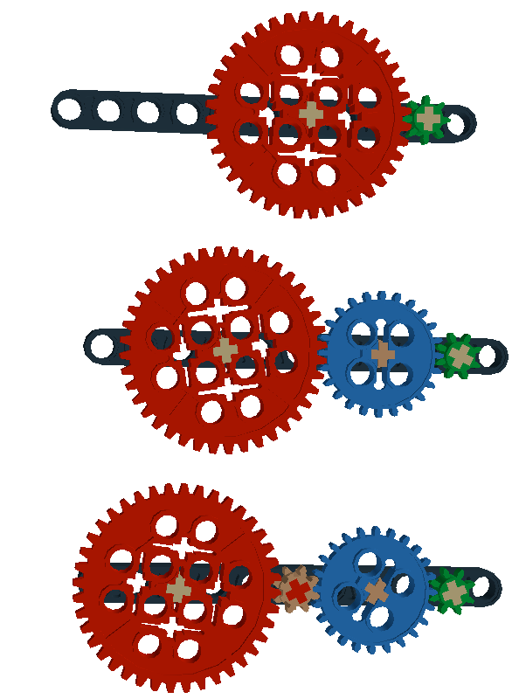
Ведучi, Слiдкуючi та натяжнi шестернi
Ведучi: шестерня, яка застосовує силу (шестерня, підключена до двигуна на роботі).
Слiдкуючi: остання шестерня, , що приводиться в рух
Натяжнi: шестерня, яку обертає водій, яка потім обертає ведучу шестерню
Примітки щодо шестрень:
1) Коли 2 шестернi з’єднуються, ведуча змушує слідкуючу повернути в протилежному напрямку
2) Вам потрібна непарна кількість натяжних шестерень, щоб змусити ведучу і слiдкуючу обертатися в одному напрямку.
3) Вам потрібна парна кількість натяжних шестерень (або жодних), щоб змусити слiдкуючу і ведучу шестернi обертатися в протилежному напрямку
Ведуча
Слiдкуюча
Натяжна
Натяжна
Натяжна
Перекладено на українську групою KFAR GALIM Atid Plus, ІЗРАЇЛЬ #2101

Slide 7
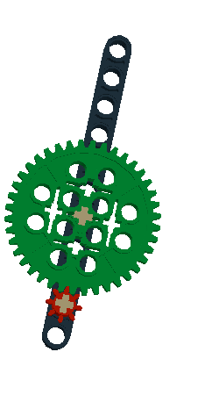
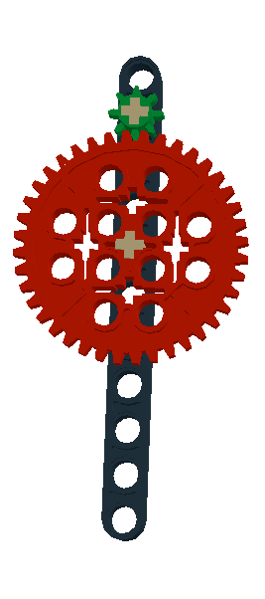
ЗНИЖЕННЯ І ПІДВИЩЕННЯ шестерень
ЗНИЖЕННЯ Шестерень
(збільшує крутний момент, зменшує швидкість)
ПІДВИЩЕННЯ Шестерень
(збільшує швидкість, зменшує крутний момент).
Мала ведуча
Велика слiдкуюча
Велика ведуча
Мала слiдкуюча
Ведуча
Ведуча
Перекладено на українську групою KFAR GALIM Atid Plus, ІЗРАЇЛЬ #2101

Slide 8
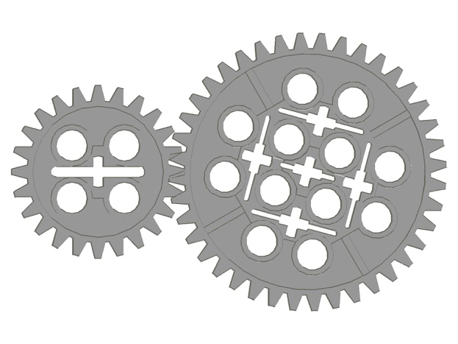
РОЗРАХУНОК КОЕФІЦІЄНТiВ Шестерень
Передавальне відношення = кількість зубів у ведучому механізмі: кількість зубів у приводі
ЗНИЖЕННЯ ШЕСТЕРЕНЬ
(збільшує крутний момент, зменшує швидкість)
ПІДВИЩЕННЯ ШЕСТЕРеНЬ
(збільшує швидкість, зменшує крутний момент)
Ведуча
Слiдкуюча
Ведуча
Слiдкуюча
40/24 = 5:3
24/40 = 3:5
Перекладено на українську групою KFAR GALIM Atid Plus, ІЗРАЇЛЬ #2101

Slide 9
ЗМІНИ НАПРЯМОК РУХУ
Ви можете використовувати шестерні, щоб змінити напрямок руху.
Кредити: Усі анімовані зображення взято з: http://technicopedia.com/fundamentals.html. Щоб переглянути їх правильно, вам потрібно буде використовувати «Режим слайд-шоу» в PowerPoint.
Перекладено на українську групою KFAR GALIM Atid Plus, ІЗРАЇЛЬ #2101

Slide 10
ПРОБЛЕМИ З ЛЕГО ШЕРЕСТЕРНЯМИ
Дві поширені проблеми, з якими ви можете зіткнутися:
Ковзання шестерні: Ковзання відбувається, коли зуби шестерень скачуть, коли ви подаєте потужність
Люфт шестерень: Люфт — це простір між зубцями, де шестерні заходять у зачеплення. Коли місця забагато, це називається слабиною. Коли його занадто мало, ви створюєте занадто багато тертя.
Рішення: намагайтеся уникати довгої послідовності шестерень. Використовуйте коробку шестерень. Сітчасті шестерні згідно специфікації.
Перекладено на українську групою KFAR GALIM Atid Plus, ІЗРАЇЛЬ #2101

Slide 11
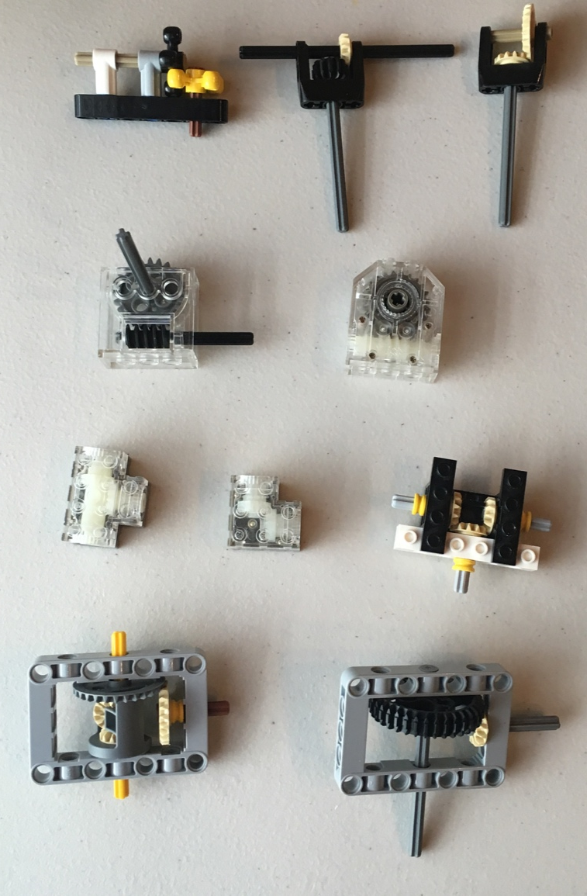
КОРОБКИ шестерень МОЖУТЬ БУТИ КОРИСНИМИ
Коробки шестерень можуть допомогти зменшити деякі проблеми, з якими ви можете зіткнутися під час будівництва за допомогою передач.
Деякі вже готові (з передачами в комплекті).
Деяким потрібно вставити шестерні в коробки
Деякі з них можна зібрати з нуля за допомогою технічних частин
Pre-built
Pre-built
Pre-built
Перекладено на українську групою KFAR GALIM Atid Plus, ІЗРАЇЛЬ #2101

Slide 12
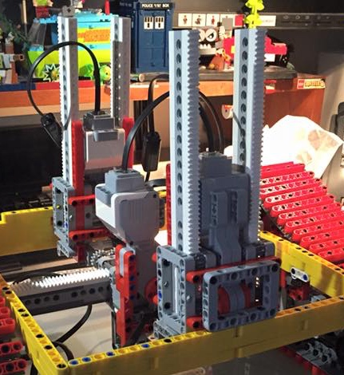
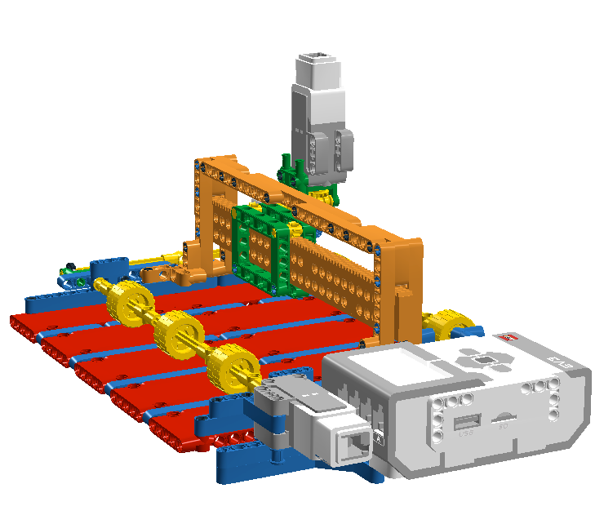
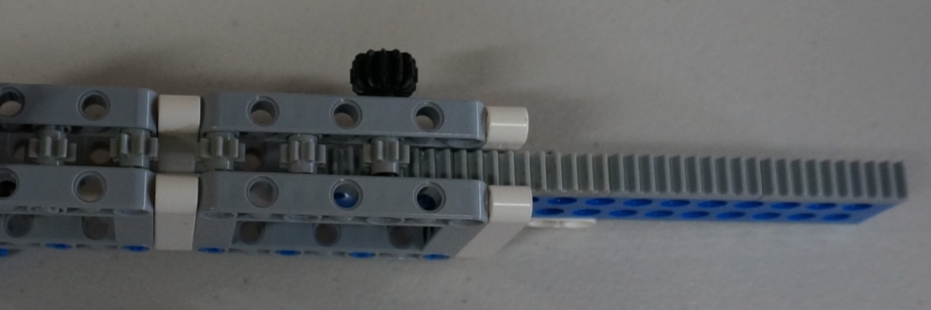
РЕйковi шестернi ДЛЯ ВЕРТИКАЛЬНОГО І ГОРИЗОНТАЛЬНОГО РУХУ
PIX3L PLOTT3R від Санджая та Арвінда Сешана використовує рейковi шестернi
Опорна конструкція Wall-E7 від Marc-Andre Bazergui виконана з рейковими шестернями
Перекладено на українську групою KFAR GALIM Atid Plus, ІЗРАЇЛЬ #2101

Slide 13
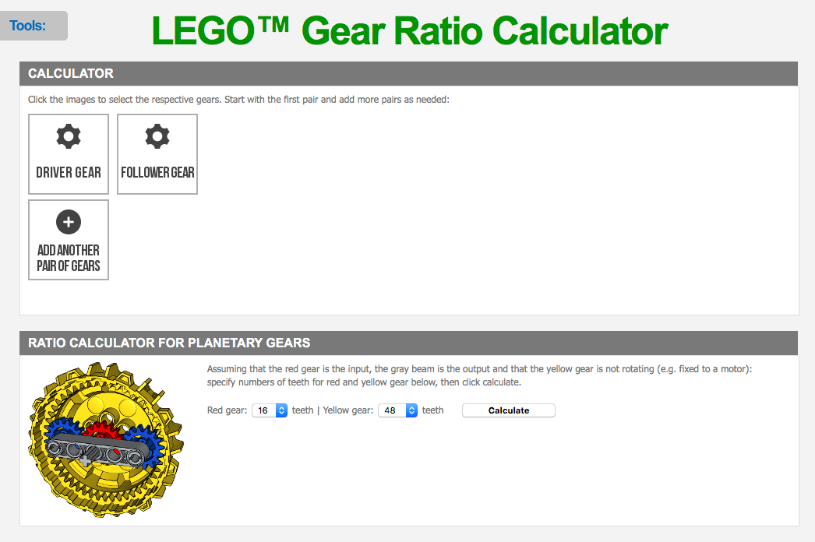
КОРИСНИЙ ІНСТРУМЕНТ ОНЛАЙН-ЗНАЧЕННЯ
http://gears.sariel.pl/
Перекладено на українську групою KFAR GALIM Atid Plus, ІЗРАЇЛЬ #2101

Slide 14
ІНШІ КОРИСНІ РЕСУРСИ
Детальніше про шестерні: http://sariel.pl/2009/09/gears-tutorial/
Анімація шестерні: http://technicopedia.com/fundamentals.html
Technic Gearing: Books by Yoshihito Isogawa
Перекладено на українську групою KFAR GALIM Atid Plus, ІЗРАЇЛЬ #2101

Slide 15
Успiхiв!
Цей посібник створили Санджай Сешан і Арвінд Сешан
Більше уроків на www.ev3lessons.com та www.flltutorials.com
Урок перекладений групою Mystic Beavers #2101

